Slide 1
리눅스 터미널 기초 명령어 세미나
FEAT. 1D1S

Slide 2
CONTENTS
01
vi editor 사용법
02
디렉토리/파일 관리법
03
알면 편한 .vimrc

Slide 3
01 CONTENTS
vi editor
유닉스에서 사용하는 텍스트 편집기
입력 모드 : 문자의 입력만 가능
명령어 모드 : 문단의 재구성과 삽입 삭제 등의 편집
“vi 파일이름” 으로 실행 가능

Slide 4
02 CONTENTS
모드 전환
작업 수행을 위한 모드 전환
명령 -> 입력 : i / INSERT
입력 -> 명령 : ESC
명령 -> 비주얼 : v

Slide 5
03 CONTENTS
명령어(명령 모드)
데이터 저장 관련
:w – 데이터 저장
:w “파일이름” - 지정한 파일이름으로 데이터 저장
:q! – 데이터를 저장하지 않고 vi 종료
:wq – 데이터를 저장하고 종료
shift zz - :wq와 같은 역할

Slide 6
03 CONTENTS
명령어(명령 모드)
되돌리기 / 검색
u – 되돌리기(undo), u키를 계속 입력하면 undo 버퍼가 빌 때까지 되돌리기 가능
:redo – 되돌린 것을 다시 되돌리기 (PgUp / PgDn)
/검색어 – 전진 검색
?검색어 – 후진 검색
n – 다음 검색어로 이동
N – 전 검색어로 이동
:숫자 – 해당 라인으로 이동

Slide 7
03 CONTENTS
명령어(명령 모드)
커서 이동
h – 한문자 왼쪽으로 커서 이동
l – 한 문자 오른쪽으로 커서 이동
j – 한 줄 아래쪽으로 커서 이동
k – 한 줄 위쪽으로 커서 이동
G – 마지막 줄로 커서 이동
gg – 처음 줄로 커서 이동

Slide 8
03 CONTENTS
명령어(명령 모드)
편집
dd – 현재 커서 행 삭제
yy – 현재 커서 행 복사
p – 붙여넣기

Slide 9
03 CONTENTS
명령어(명령 모드)
화면 분할
:vs – 수직 분할
:sp – 수평 분할
:vs/sp [file_name]
Ctrl + ww – 창 옮기기
:q – 커서가 있는 현재 창 닫기

Slide 10
04 CONTENTS
명령어(비주얼 모드)
v로 전환
방향키로 드래그 가능
d – 지정한 영역 오리기
y – 지정한 영역 복사
p – 오리거나 복사한 영역 붙여넣기

Slide 11
05 CONTENTS
디렉토리 관리법
mkdir / rmdir
디렉토리 생성 및 제거
mkdir [name]
mkdir [old_name]/[new_name]
rmdir [name]

Slide 12
05 CONTENTS
디렉토리 관리법
cd / ls / pwd
디렉토리 이동 / 목록 보기 / 디렉토리 출력
cd / cd .. / cd ~
ls / ls –l / ls –lh / ls –a / ls *
pwd
Notes:
cd – Change director의 줄임말으로써 Shell이 보고있는 디렉토리를 변경할 때 사용한다.
이때 .. 은 Parent Directory로의 이동, .은 current Directory, ~은 Home Directory로 이동한다.
ls – 디렉토리 내의 파일들을 보여줄 때 사용한다.
-l : 더 자세한 파일 정보를 나타낼 때 사용한다. Ex) ls –l
* : 현재 디렉토리 내의 모든 디렉토리 내의 파일들을 출력한다.
Pwd – Print Working Directory의 줄임말으로써 현재 디렉토리를 출력한다.

Slide 13
05 CONTENTS
디렉토리/파일 관리법
rm / mv / cp
rm [name] / rm –rf [name]
mv [old_name] [new_name]
mv [old_path/name] [new_path/name]
cp [name] [newname]
삭제 / 이동 / 복사
Notes:
Rm의 경우 파일을 지울 수 있다. Rm –rf는 강제로 파일을 지우게 할 수 있으며 디렉토리 또한 지울 수 있다.
Mv는 파일의 위치를 바꿀 수 있다. 뿐만 아니라, 경로를 적어주지 않으면 이름만 수정할 수도 있다.

Slide 14
05 CONTENTS
디렉토리/파일 관리법
cat
파일 내용 출력
cat [파일명]

Slide 15
06 CONTENTS
.vimrc
더욱 편한 vi를 위한 에디터
1. 설정 방법

Slide 16
06 CONTENTS
.vimrc
더욱 편한 vi를 위한 에디터
홈 디렉토리로 이동하여 .vimrc 파일 작성
※다른 상위 디렉토리에서는 X

Slide 17
06 CONTENTS
.vimrc
더욱 편한 vi를 위한 에디터
2. 하면 편한 것들

Slide 18
06 CONTENTS
.vimrc
더욱 편한 vi를 위한 에디터
라인의 숫자 표현 / 마우스 사용가능
set nu / set mouse=a

Slide 19
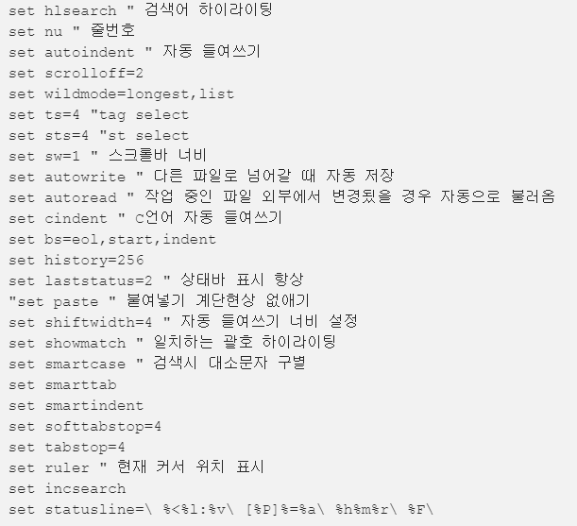
06 CONTENTS
.vimrc
더욱 편한 vi를 위한 에디터
set nu / set mouse=a /

Slide 20
07 CONTENTS
과제
구조체 생성 후, iteration을 통해
구조체에 integer값 넣기

Slide 21
08 CONTENTS
다음 시간
3.11(월) 4:30
작성한 코드의 컴파일 / 실행 하는 법
디버깅 하는 법
오류의 종류와 해결 방법

Slide 22
05 CONTENTS
Q&A

